Slide 1
Manual Discount Maret
( 10 Maret 2016 s/d 31 Maret 2016)

Slide 2
Discount 2 Ban Corsa – Gratis 1 Botol Minum

Slide 3
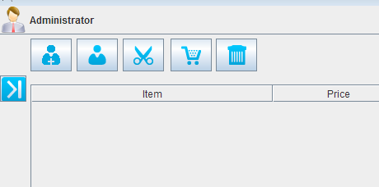
1. Pilih Customer

Slide 4
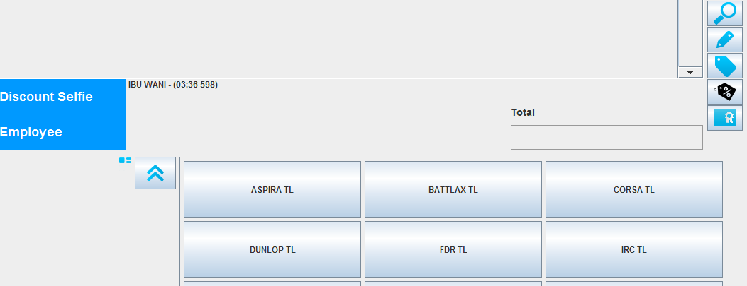
2. Pilih Barcorsa

Slide 5
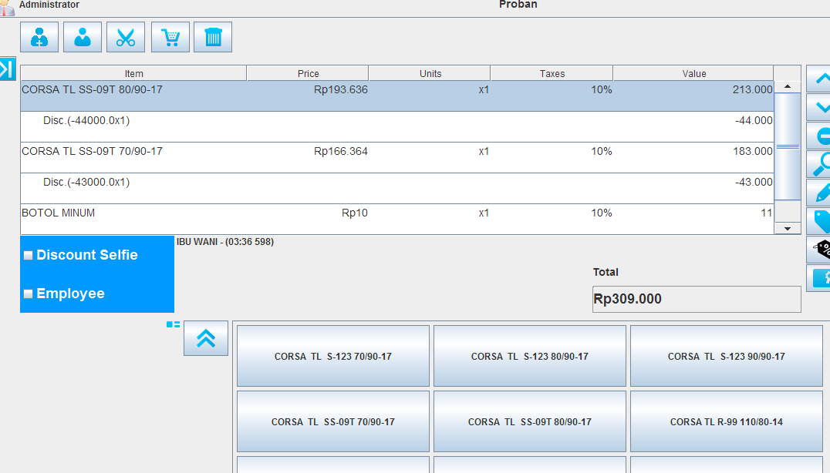
3. Pilih 2 Ban Corsa yang beda baris atau beda produk

Slide 6
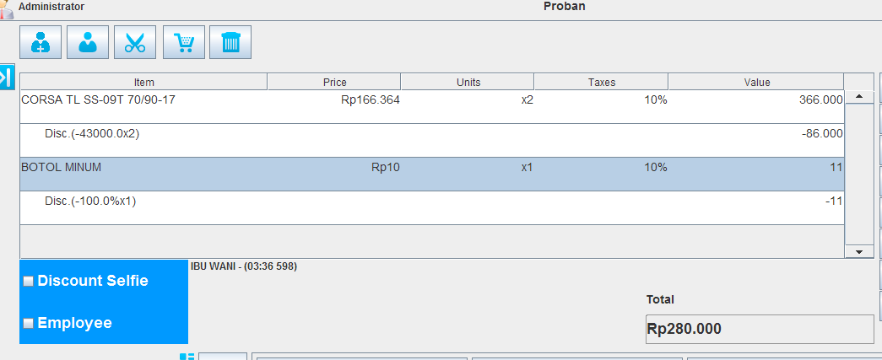
4. Pilih 2 Ban Corsa yang sama

Slide 7
Discount Selfie – Potongan Rp.15,000 setiap pembelian tubeless atau tubetype

Slide 8
1. Pilih Customer

Slide 9
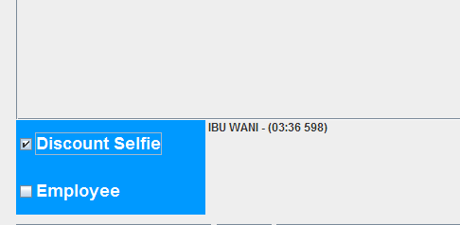
2. Check Discount Selfie

Slide 10
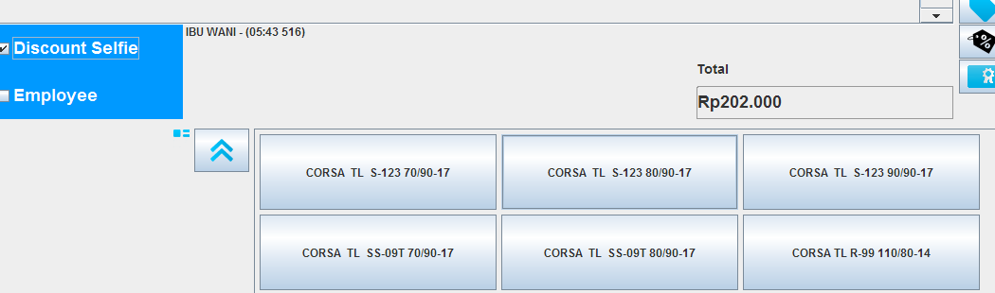
3. Pilih salah satu Ban Tubeless atau ban tubetype

Slide 11
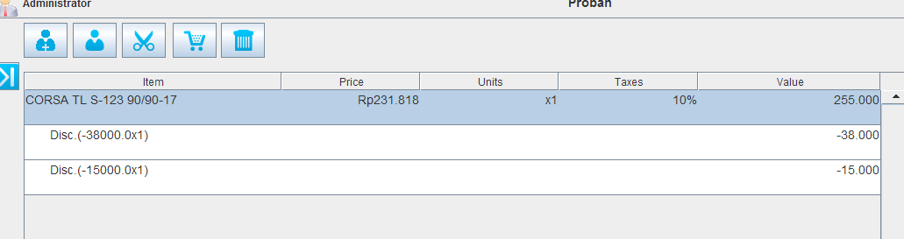
4. Pastikan discount ada

Slide 12
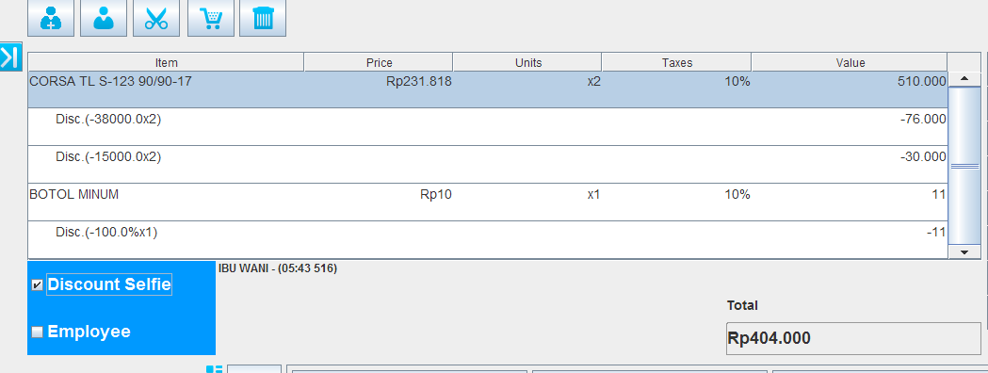
5. Jika terjadi discount 2 ban corsa + discount selfie

Slide 13
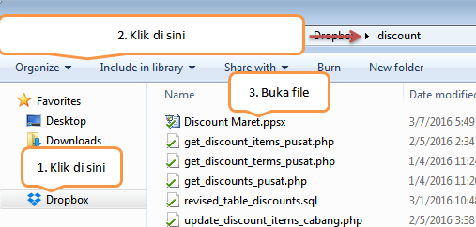
6. Lokasi file

